Slide 1
用户和用户组管理

Slide 2
本章大纲
5.1 CentOS账号管理简介
5.2 用户和组管理
5.3 CentOS权限管理

Slide 3
账户实质
账户实质上就是一个用户在系统上的标识
系统依据账户来区分每个用户的文件、进程、任务，给每个用户提供特定的工作环境（如用户的工作目录、shell版本、以及X-Window环境的配置等），使每个用户的工作都能独立不受干扰地进行。
Linux中的账户包括
用户账户
组账号

Slide 4
用户
Linux系统下的用户账户（简称用户）有两种
超级用户（或管理员账户）：在系统上的任务是对普通用户和整个系统进行管理。
普通用户：在系统上的任务是进行普通工作
程序用户：用于维持系统或某个程序的正常运行，一般不允许登录到系统。例如：bin、daemon、ftp、mail等
每个用户都被分配了一个唯一的用户ID号（UID）
超级用户：UID=0，GID=0
系统用户（伪用户，不可登录）：0<UID<1000
普通用户：UID>=1000

Slide 5
用户（续）
用户名和UID 被保存在/etc/passwd 这个文件中
当用户登录时，他们被分配了一个主目录和一个运行的程序（通常是shell）
若无适当权限，用户无法读取、写入或执行彼此的文件

Slide 6
组
组是用户的集合
每个组都被分配了一个唯一的组ID号（GID）
组和GID 被保存在/etc/group 文件中
每个用户都有他们自己的私有组
每个用户都可以被添加到其他组中来获得额外的存取权限
组中的所有用户都可以共享属于该组的文件

Slide 7
组
初始组/缺省组/私有组
当在创建一个新用户时，若没有指定他所属于的组，RHEL/CentOS就建立一个和该用户同名的初始组，且用户被分配到这个初始组中，用户一登录就立刻拥有这个用户组的相关权限
附加组/标准组/公共组
标准组可以容纳多个用户
若使用标准组，在创建一个新的用户时就应该指定他所属于的组

Slide 8
用户和组的关系
组是用户的集合,一个标准组可以容纳多个用户，同一个用户可以同属于多个组，这些组可以是私有组，也可以是标准组
当一个用户同属于多个组时，将这些组分为：
主组（初始组）：用户登录系统时的组。
附加组：登录后可切换的其他组。

Slide 9
账户信息文件
用户信息文件/etc/passwd
影子/口令文件/etc/shadow
组信息文件/etc/group
组口令文件/etc/gshadow

Slide 10
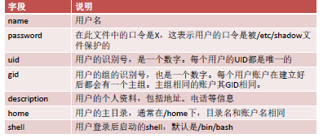
用户信息文件

Slide 11
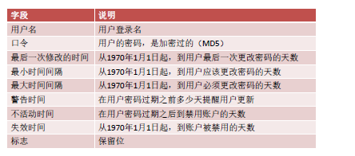
口令文件

Slide 12
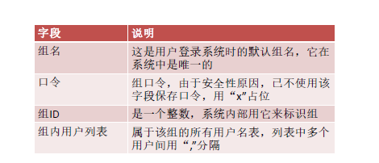
组信息文件

Slide 13
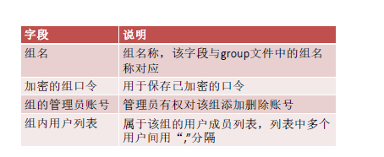
组口令文件

Slide 14
Red Hat 不建议管理员直接编辑修改系统账户文件来维护账户。若用户直接编辑了账户文件，建议使用账号文件的一致性检测命令。
pwck
验证用户账号文件，认证信息的完整性。
该命令检测文件“/etc/passwd”和“/etc/shadow” 的每行中字段的格式和值是否正确。
grpck
验证组账号文件，认证信息的完整性。
该命令检测文件“/etc/group”和“/etc/gshadow”的每行中字段的格式和值是否正确。

Slide 15
本章大纲
5.1 CentOS账号管理简介
5.2 用户和组管理
5.3 CentOS权限管理

Slide 16
用户和组管理命令
用户管理
useradd
usermod
userdel
组管理
groupadd
groupmod
groupdel

Slide 17
添加用户账号（useradd）
useradd命令
用途：添加用户账号
格式：# useradd [<选项>] <用户名>
常用命令选项
-u userid | 指定新用户ID
-c content | 指定新用户的说明
-g group | 指定新用户的初始组
-G group | 指定新用户的附加组
-d directory | 指定新用户的家目录
-s Shell | 指定新用户的shell，默认是/bin/bash
-e expire | 指定新用户的登录失效时间

Slide 18
设置用户口令（passwd）
passwd命令
用途：设置用户口令
格式：# passwd <用户名>
常用命令选项
-S | 查看用户的密码状态
-d | 空用户的密码，使之无需密码即可登录
-l | 锁定用户帐号
-u | 解锁用户帐号

Slide 19
添加用户账号举例
root 用户设置他人的口令:passwd user1
设置用户自己的口令:passwd
例1：
useradd -g group1 -e 12/31/2018 user1
passwd user1
例2:
useradd -G staff tom

Slide 20
修改用户帐号的属性
usermod命令
用途：修改用户账号
格式：usermod [<选项>] <用户名>
常用命令选项（useradd相同）
-L 锁定用户
-U 解锁用户
举例
#usermod -l u2 u1 更改u1的用户名为u2
# usermod -G g2 user1更改user1的附加组
# usermod -d /home user1 设置user1的家目录
# usermod -g g1 user1 更改user1的所属组

Slide 21
删除用户帐号
userdel命令
用途：删除用户账号
格式：userdel [-r] 用户名
常用命令选项
添加 -r 选项时，表示连用户的宿主目录一并删除
举例
#userdel -r u1

Slide 22
添加组帐号
groupadd命令
用途：添加组账号
格式：groupadd [选项] 组账号
常用命令选项
-g ，用于指定GID
-n，改变组账号名
举例
#groupadd -g 1503 mygroup

Slide 23
修改组帐号
groupmod命令
用途：修改组账号
格式：groupmod [选项] 组账号
常用命令选项
添加 -g 选项时，用于指定GID
举例
#groupmod -g 8888 group2
#groupmod –n newgroup mygroup

Slide 24
删除组帐号
groupdel命令
格式：groupdel 组帐号名
举例
#groupdel mygroup
注意：
被删除的组账号必须存在
当有用户使用组账号作为私有组时不能删除
与用户名同名的私有组账号在使用userdel命令删除用户时被同时删除，无需使用groupdel命令

Slide 25
添加、删除组成员
向标准组中添加用户
gpasswd -a <用户账号名> <组账号名>
gpasswd -a user1 g1（向组中添加用户，多了一个附加组）
usermod -G <组账号名> <用户账号名>
usermod -G g1 user1（修改用户的附加组，替换）
从标准组中删除用户
gpasswd -d <用户账号名> <组账号名>
gpasswd -d user1 g1
***a是add

Slide 26
用户和组帐号查询
id命令
用途：查询用户身份标识
格式：id [用户名]
groups命令
用途:查询用户所属的组
格式：groups [用户名]
users、w 、who命令
用途：查询已登录到主机的用户信息

Slide 27
su
直接切换为超级用户
普通用户要切换为超级用户必须知道超级用户的口令
适用于系统中只有单个系统管理员的情况
sudo
直接使用 sudo 命令前缀执行系统管理命令
执行系统管理命令时无需知道超级用户的口令，使用普通用户自己的口令即可
由于执行系统管理命令时无需知晓超级用户口令，所以适用于系统中有多个系统管理员的情况，因为这样不会泄露超级用户口令。当然系统只有单个系统管理员时也可以使用。

Slide 28
sudo使用
1）visudo 文件中赋予权限
tom All=/bin/date -s
2）切换用户
su –l tom1
3）查看sudo权限
sudo –l
4）执行命令
sudo /bin/date –s 2017-10-10

Slide 29
本章大纲
5.1 CentOS账号管理简介
5.2 用户和组管理
5.3 CentOS权限管理

Slide 30
权限概述
Linux是多用户操作系统，允许多个用户同时在系统上登录
为了确保系统和用户的安全，采取了如下安全措施
通过UID/GID确定每个用户在登录系统后都做了些什么
通过UID/GID来区别不同用户所建立的文件或目录
每个文件或目录都属于一个UID和一个GID
每个进程都使用一个UID和一个或多个GID来运行
通常由被运行进程的用户决定
超级用户具有一切权限，无需特殊说明
普通用户只能不受限制的操作主目录及其子目录下的所有文件，对系统中其他目录/文件的访问受到限制

Slide 31
三种基本权限
权限 | 描述符 | 对文件的含义 | 对目录的含义
读 | r | 可以读取文件的内容 | 可以列出目录中的文件列表
写 | w | 可以修改删除文件的内容 | 可以在该目录中创建或删除子目录或文件
执行 | x | 可以执行该文件 | 可以使用cd进入该目录

Slide 32
改变文件权限/所属组/所有者
改变文件或目录权限
chmod -R u+w test1
改变文件或目录所有者
chown –R tom test1
改变文件或目录所属组
chgrp -R qa01 test1.txt
***-R就是子目录一起改了

Slide 33
实验案例：用户和文件权限管理
需求描述
建立用户目录
创建目录/tech/benet、/tech/accp，分别用于不同项目组
添加组帐号
添加组帐号benet、accp，GID号分别设置为1001、1002
为技术部添加组帐号tech，GID号设置为2000
添加用户帐号
benet组的4个用户：jerry、kylin、tsengia、obama
其中的kylin用户帐号在2019年8月31日后失效
accp组的2个用户：handy、cucci
其中的cucci用户帐号的登录Shell设置为“/bin/sh”
上述所有的用户帐号均要求加入到tech组内

Slide 34
答案
1.mkdir /tech mkdir /tech/benet ..
-p嵌套创建目录
2.groupadd -g 1001 benet ..
groupadd -g 2000 tech
3. useradd -g benet jerry ..
useradd -g benet -e 2019/08/31 kylin
（-G是修改附加组用-g会更改初始组不建议使用）
4.useradd -g accp handy
useradd -g accp -s /bin/sh cucci
5.gpasswd -a jerry tech {id obama 查看一下}

Slide 35
实验案例：用户和文件权限管理
需求描述
设置目录权限及归属
“/tech”目录的属组设为tech，禁止其他人访问
“/tech/benet”目录的属组设为benet ，禁止其他人访问
“/tech/accp”目录的属组设为accp ，禁止其他人访问
建立公共数据存储目录 “/public”
允许技术组内的所有用户读取、写入、执行文件
禁止其他用户读、写、执行

Slide 36
6. chgrp -R tech（组） /tech（目录）..
用ll查看一下他是属于哪个组
7.chmod -R 0 /tech
Chomd o-rx /tech
8.mkdir /public
9.chgrp –R tech /public

